Slide 1



Slide 2
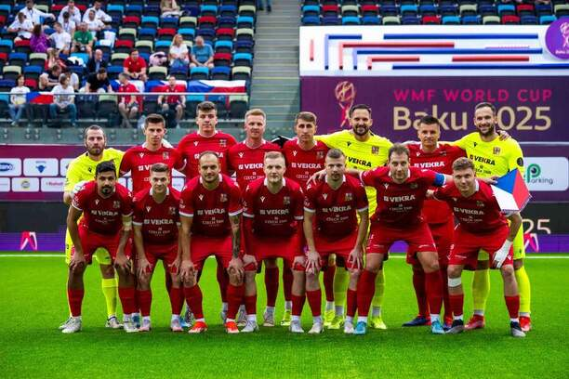

MACRON
Obléká českou reprezentaci v malém fotbale
Nabízí kvalitní materiály a jedinečný design
Většina sortimentu skladem
V dalších slidech příklady produktů pro objednání
Ostatní varianty v našem katalogu
NYNÍ JEDNORÁZOVÁ SLEVA 50% na veškeré produkty
SLEVA PLATÍ DO 15.9.2025!

Slide 3
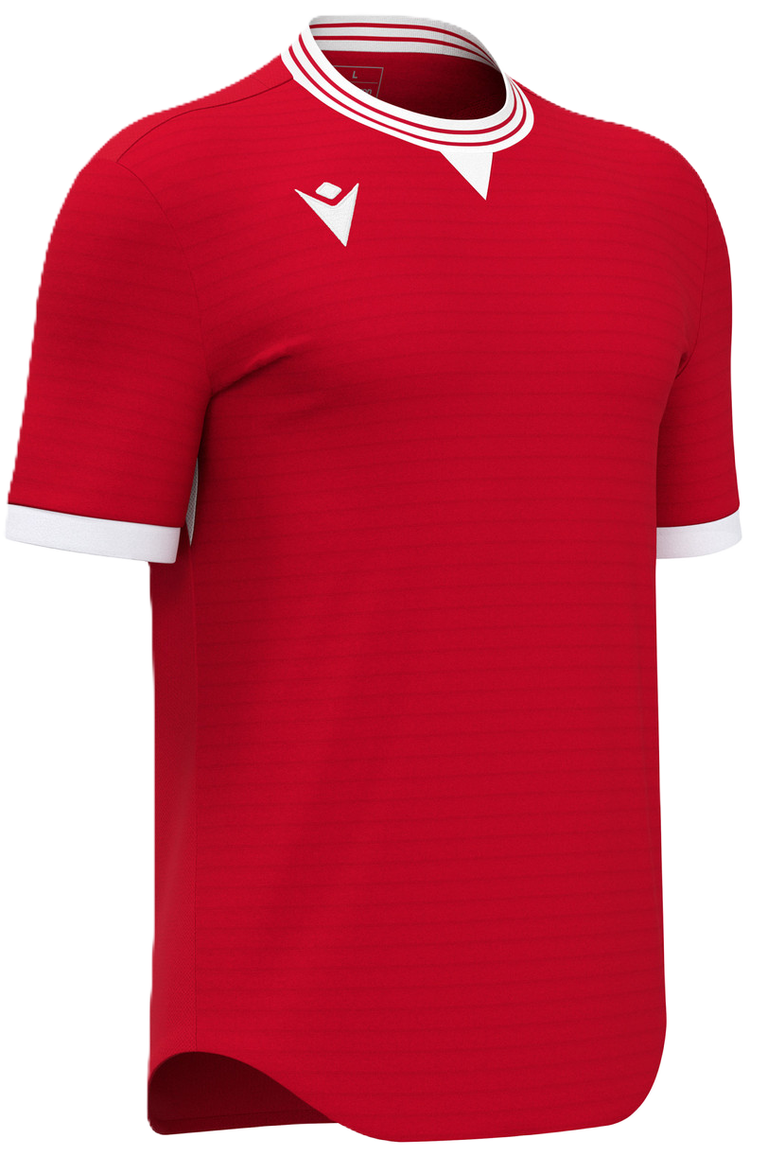
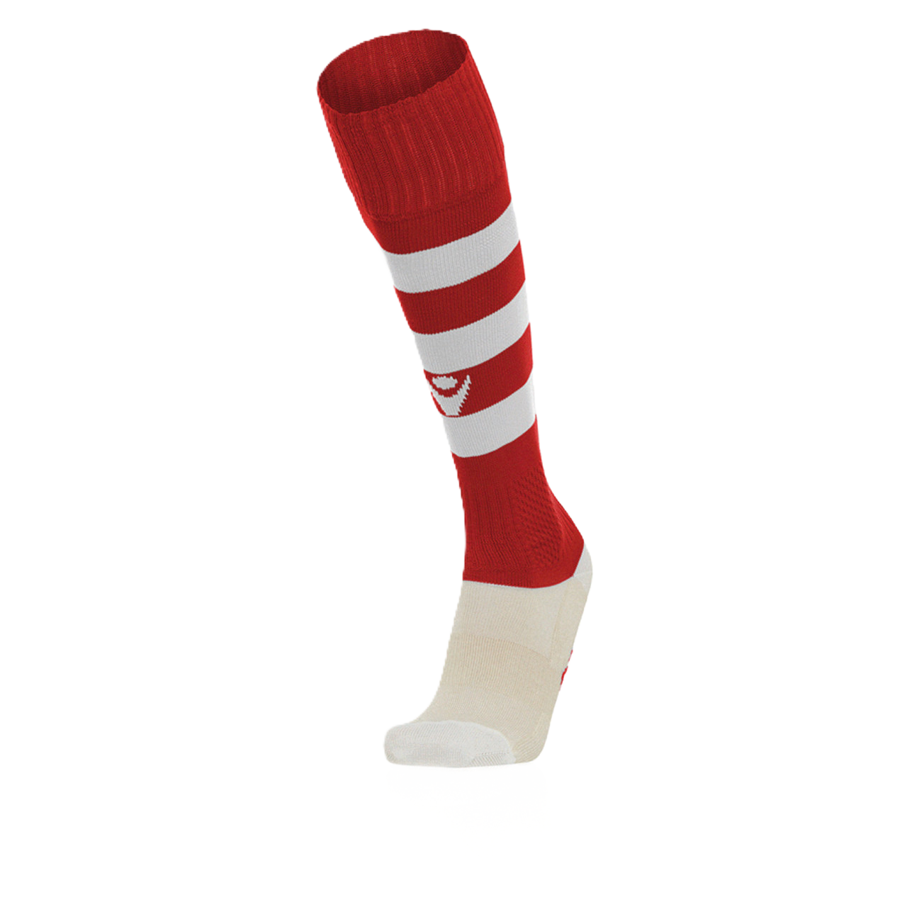
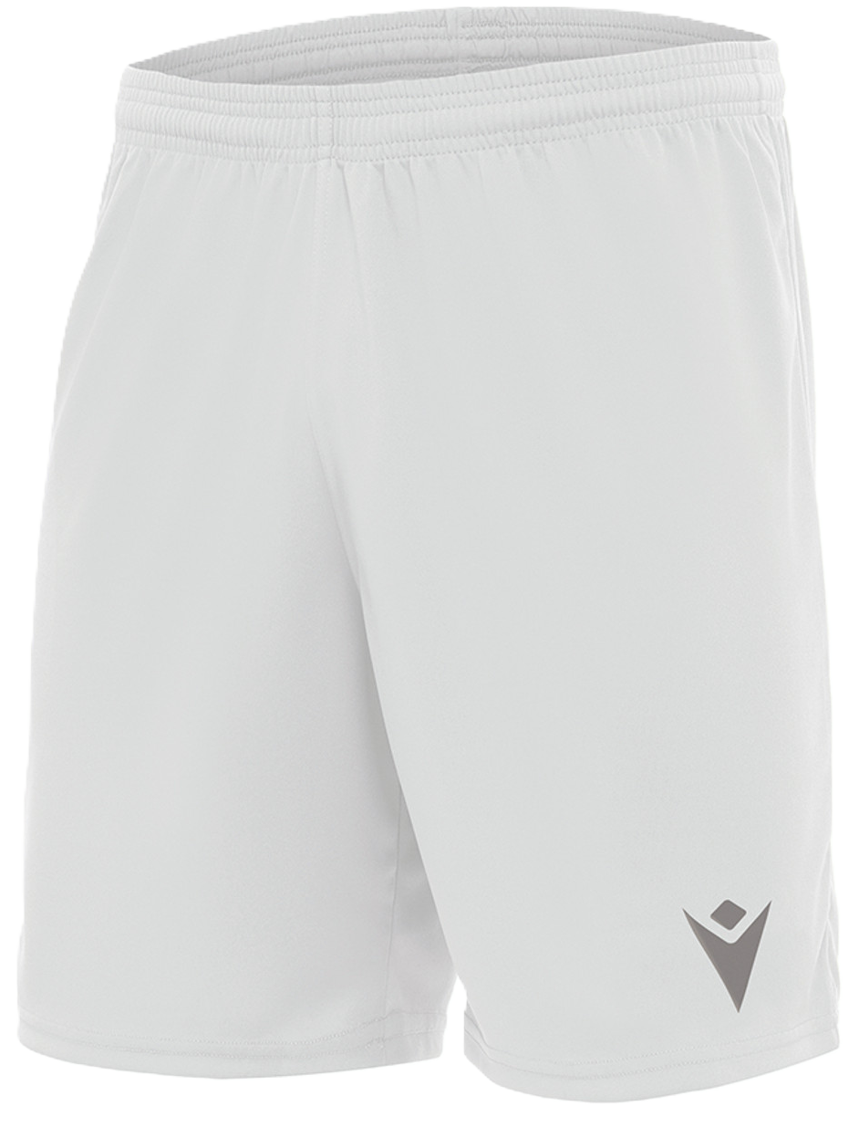
Zápasový dres ELVES
Cena: 826,- s DPH
Cena po slevě: 413,- s DPH
Velikosti: 3XS – 5XL
Zápasové trenky MESA
Cena: 398,- s DPH
Cena po slevě: 199,- s DPH
Velikosti: 4XS – 5XL
Zápasové štulpny HOOPS
Cena: 250,- s DPH
Cena po slevě: 125,- s DPH
Velikosti: XS – XL

Slide 4
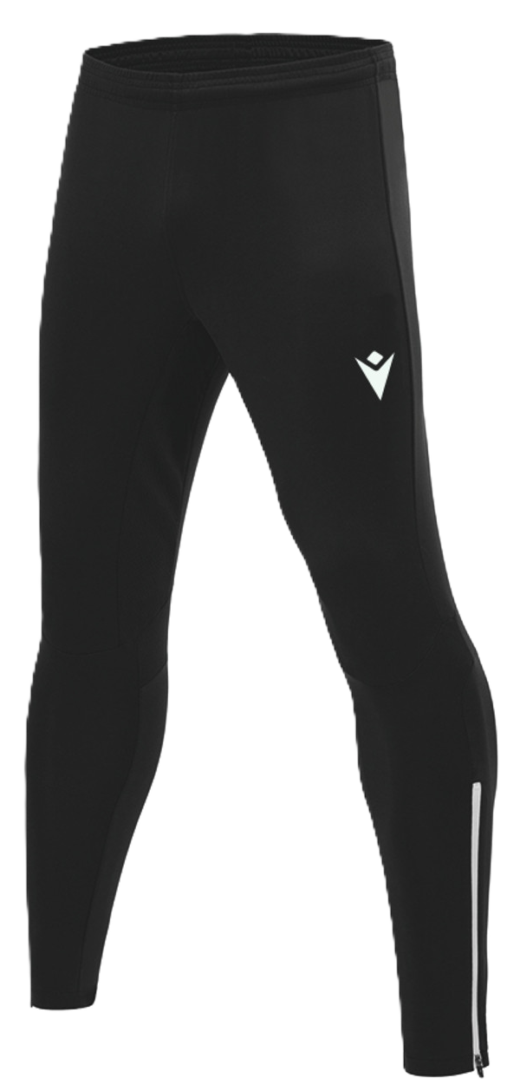
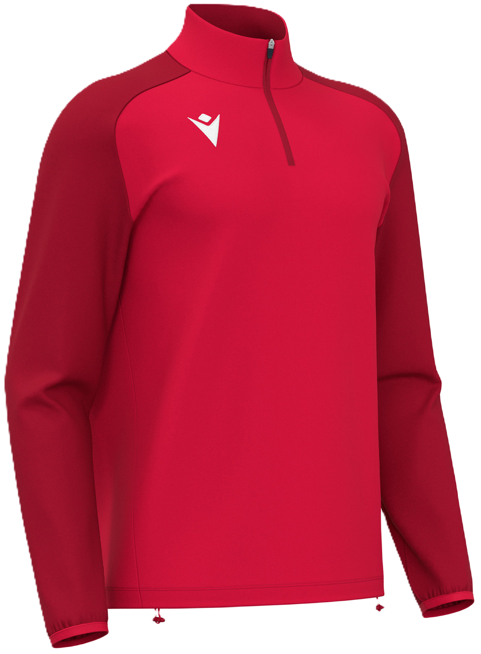
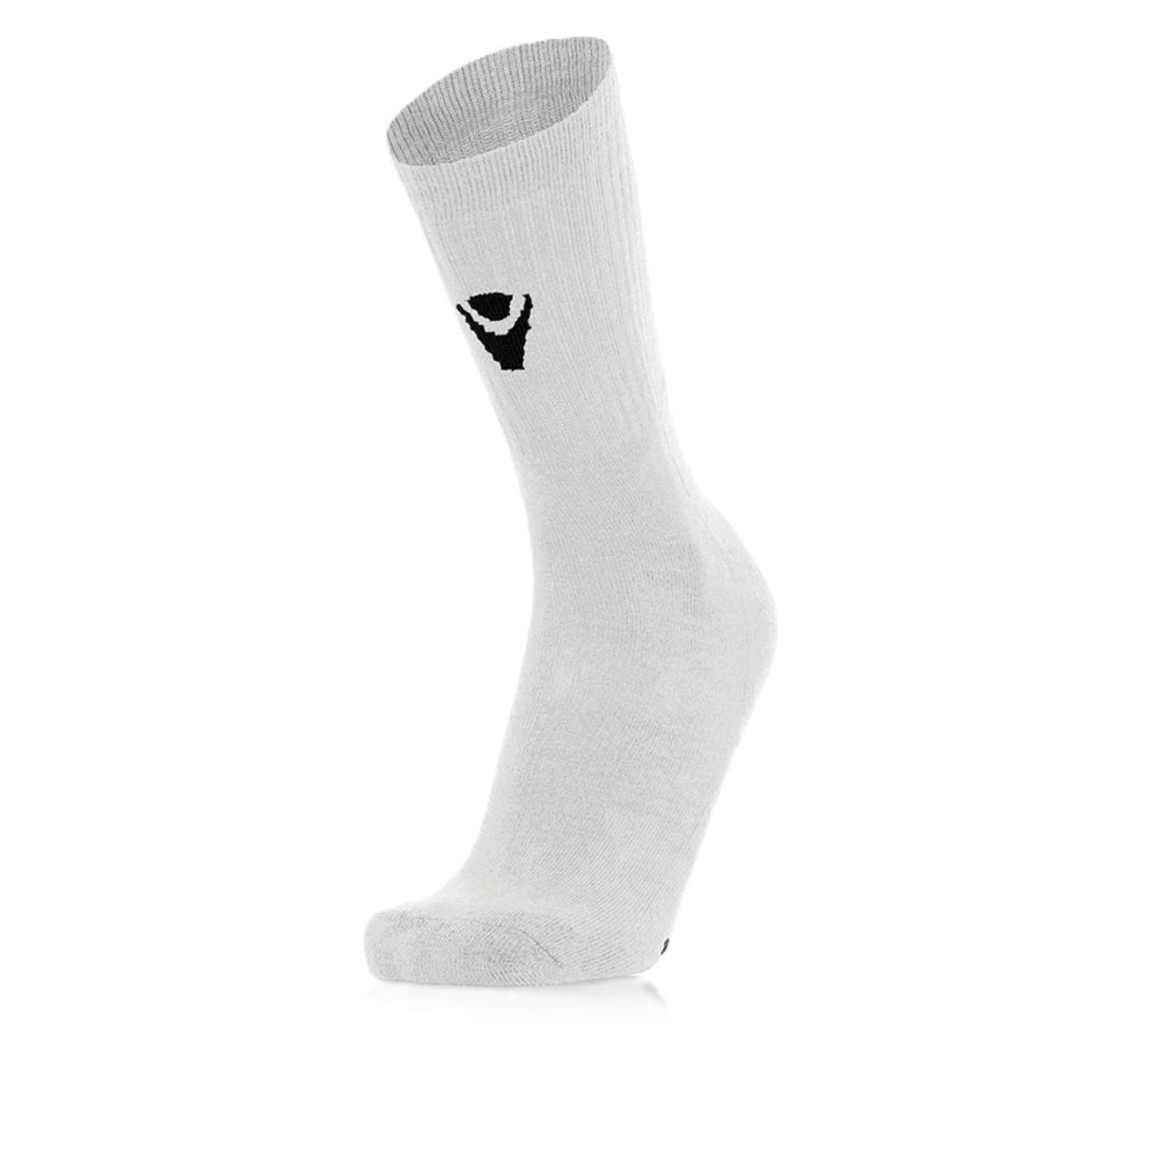
Tréninková mikina ISEN
Cena: 756,- s DPH
Cena po slevě: 378,- s DPH
Velikosti: 4XS – 5XL
Tréninkové tepláky DESNA
Cena: 1042,- s DPH
Cena po slevě: 521,- s DPH
Velikosti: 3XS – 5XL
Tréninkové ponožky FIXED
Cena: 220,- s DPH
Cena po slevě: 110,- s DPH
Velikosti: XS – XL

Slide 5
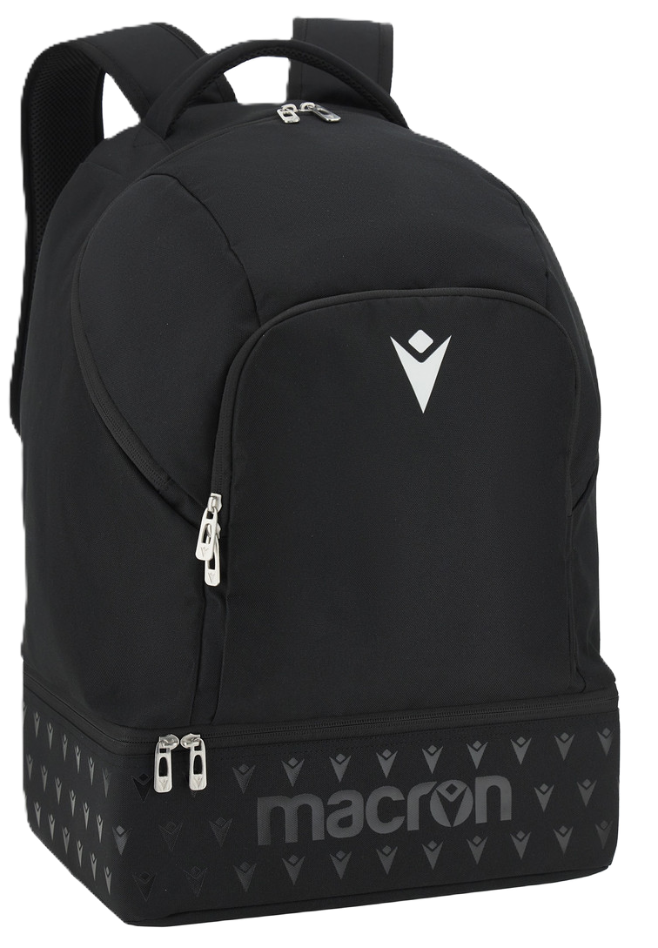
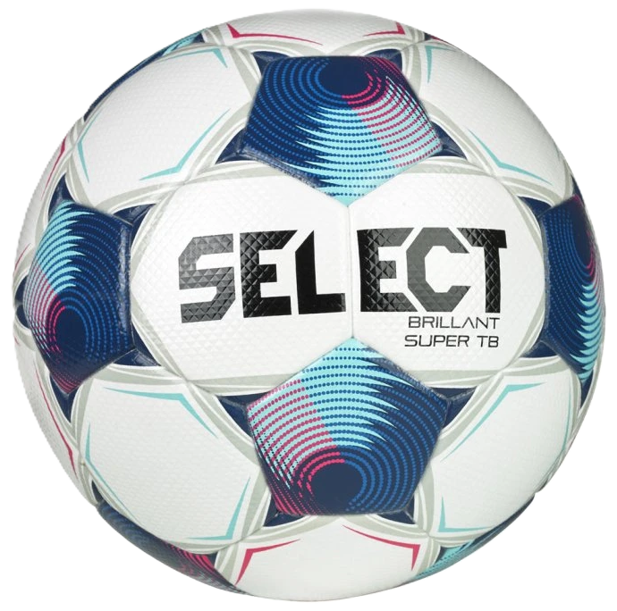
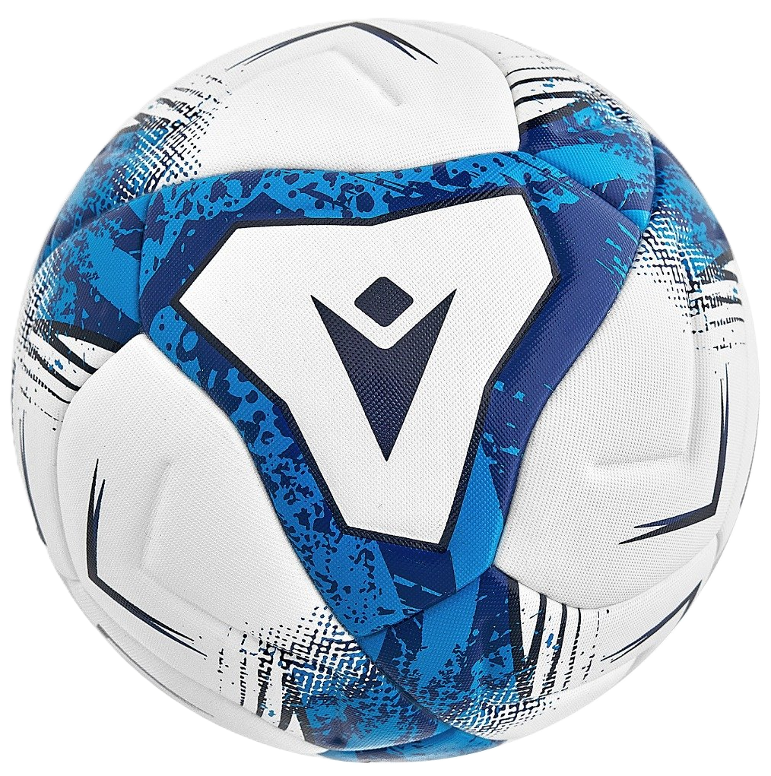
Zápasový míč SELECT
Cena: 4998,- s DPH
Cena po slevě: 2459,- s DPH
Zápasový míč TSUNAMI
Cena: 3990,- s DPH
Cena po slevě: 1995,- s DPH
Batoh ROOKIE
Cena: 1264,- s DPH
Cena po slevě: 632,- s DPH
Velikosti: 39,1 LT

